Slide 1
Муниципальное дошкольное образовательное учреждение «Детский сад № 100» - «Умка»
«Особенности организации работы
с детьми с ранней неврологической патологией в дошкольном учреждении»

Slide 2
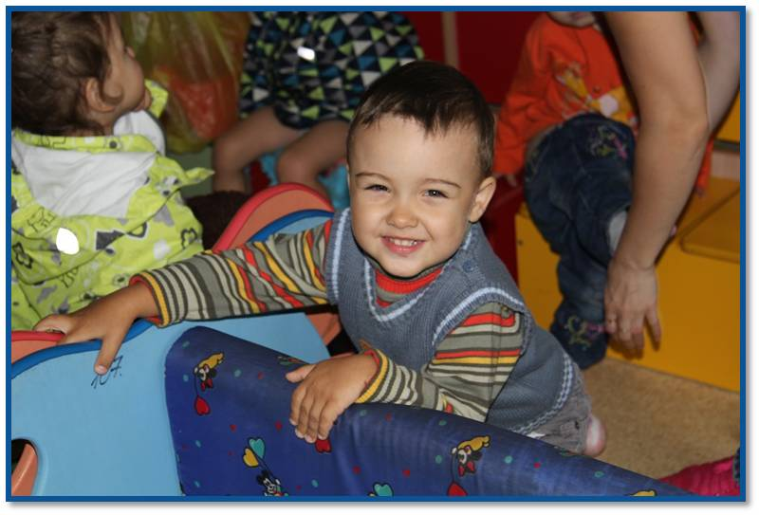
Лучший способ сделать детей хорошими –
это сделать их счастливыми…
(Оскар Уайльд)

Slide 3
Нормативно правовая база
Федеральным законом от 29 декабря 2012г. № 273-ФЗ «Об образовании в Российской Федерации»;
Приказом Министерства Образования и науки Российской федерации от 17.10.2013 № 1155 Об утверждении Федерального государственного образовательного стандарта дошкольного образования»
Постановление Главного государственного санитарного врача РФ от 15 мая 2013 г. № 26 "Об утверждении СанПиН 2.4.1.3049-13 "Санитарно-эпидемиологические требования к устройству, содержанию и организации режима работы дошкольных образовательных организаций"
Постановления мэра города Ярославля от 29 июня 2005 года № 2969;
Положение о группах компенсирующего вида для детей с ранней неврологической патологией в муниципальном дошкольном образовательном учреждении детский сад комбинированного вида №100 города Ярославля.
Устав образовательной организации
Приказы, локальные акты образовательной организации

Slide 4
Особенности детей с ранней неврологической патологией
Диагнозы детей с РНП:
- тонусные нарушения
- вегетативная дисфункция
- синдром гипервозбудимости
- нарушения сна
Нарушения у детей с РНП:
эмоционально-волевой сферы
познавательной деятельности
речевого развития

Slide 5
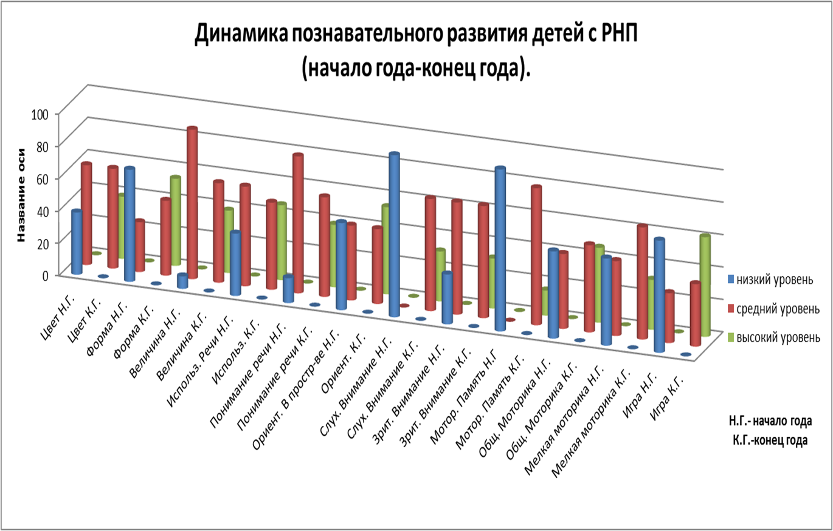

Slide 6
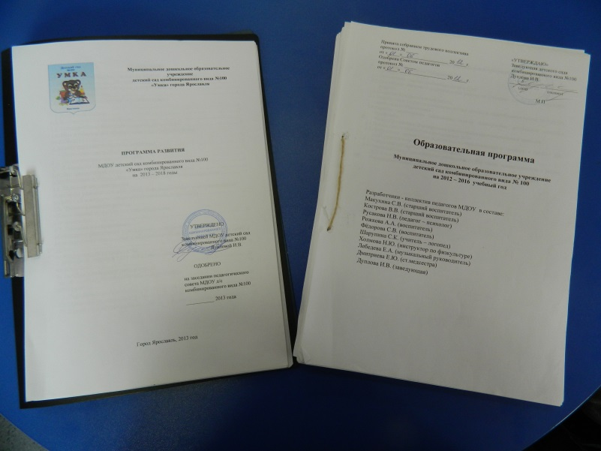
Организация образовательной деятельности

Slide 7
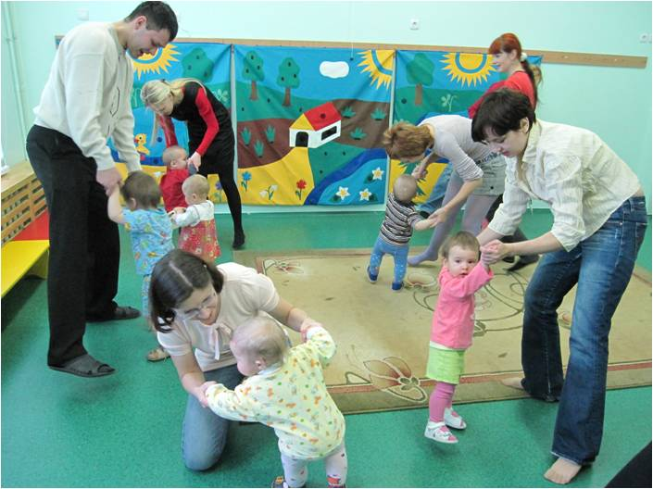
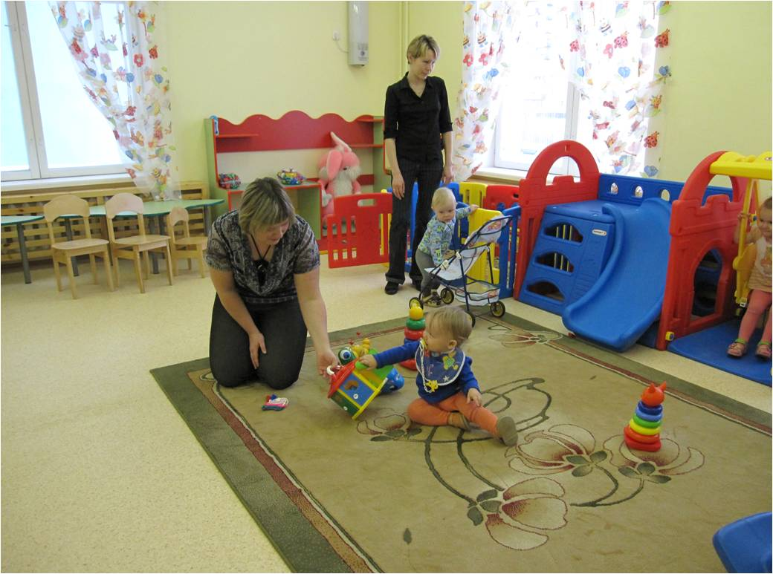
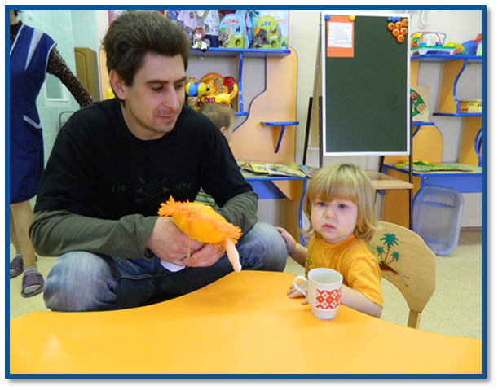
Адаптация – это приспособление организма к новым или изменившимся условиям жизни.

Slide 8
Показатели адаптации детей с ранней неврологической патологией
2012-2013 год |  |  | 2013-2014 год |  |  | 2014-2015 год
Количество детей- 18 |  |  | Количество детей-19 |  |  | Количество детей-16
Легкая степень | Средняя степень | Тяжелая степень | Легкая степень | Средняя степень | Тяжелая степень | Легкая степень | Средняя степень | Тяжелая степень
13 (69%) | 3 (19%) | 2 (12,5%) | 13 (85%) | 6 (10%) | 3 (5%) | 11 (85%) | 5 (8%) | 2 (3%)

Slide 9
Педагогическая деятельность в группах для детей с ранней неврологической патологией
Учитель-дефектолог
Педагог-психолог
Воспитатели
Дети с РНП
Родители
Музыкальный руководитель
Медицинский персонал

Slide 10
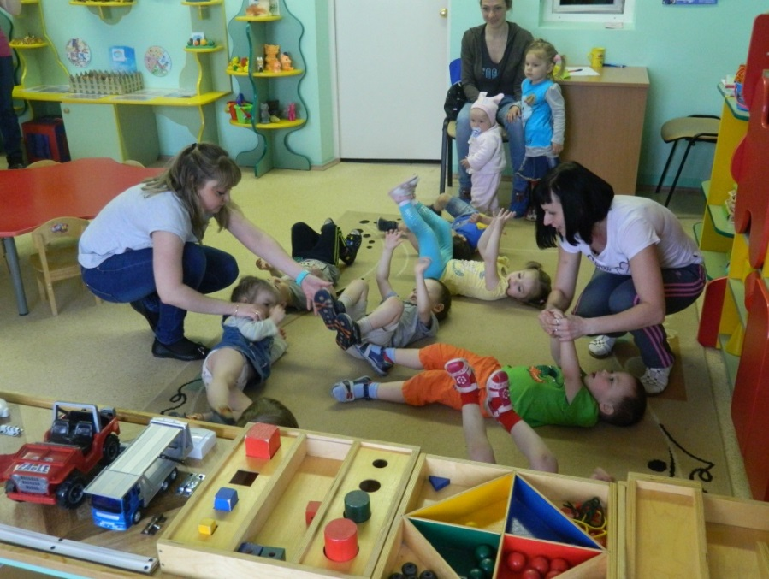
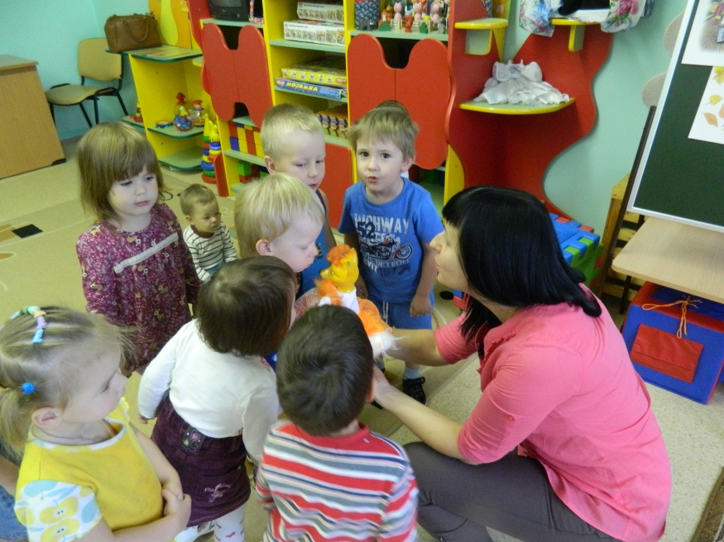
Воспитатели - люди, которые в душе всегда остаются детьми

Slide 11
Для организации полноценного сна используются рекомендации В.Г.Алямовской

Slide 12
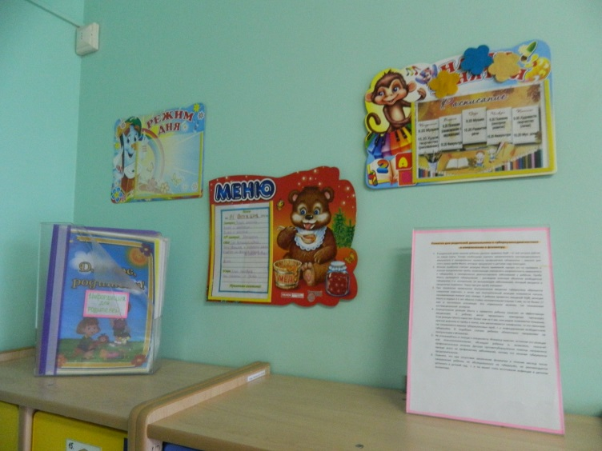
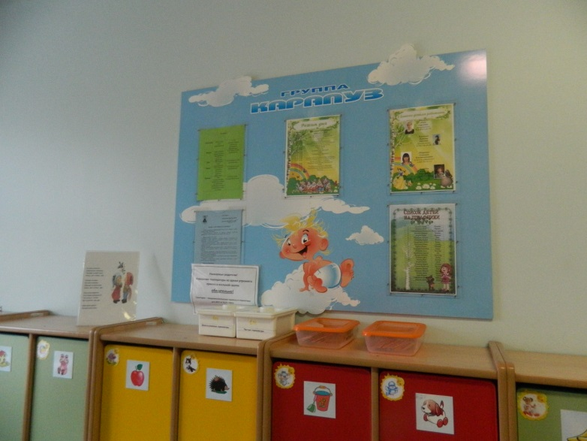
Формы работы с родителями
родительские собрания
консультации
педагогический материал в родительском уголке и папках-передвижках
индивидуальные беседы
приглашение родителей на занятия (в конце учебного года)
занятия – практикум.

Slide 13
Направления коррекционно-развивающей работы учителя-дефектолога в группе для детей с РНП
1. Формирование мотивационного компонента деятельности.
2. Развитие эмоциональных реакций.
3. Развитие зрительно-моторной координации и слухового внимания и восприятия.
4. Развитие движений рук, нормализация положения кисти и пальцев, необходимая для формирования зрительно-моторной координации и действий с предметами.
5. Формирование манипулятивной функции.
6. Нормализация состояния и функционирования органов артикуляции посредством дифференцированного массажа, артикуляционной гимнастики: нормализация тонуса мышц и моторики артикуляционного аппарата.
7. Формирование понимания обращенной речи.
8. Развитие подготовительных этапов формирования активной речи: стимуляция голосовых реакций, вызывание звуков, произнесение лепетных или простых общеупотребительных слов.

Slide 14
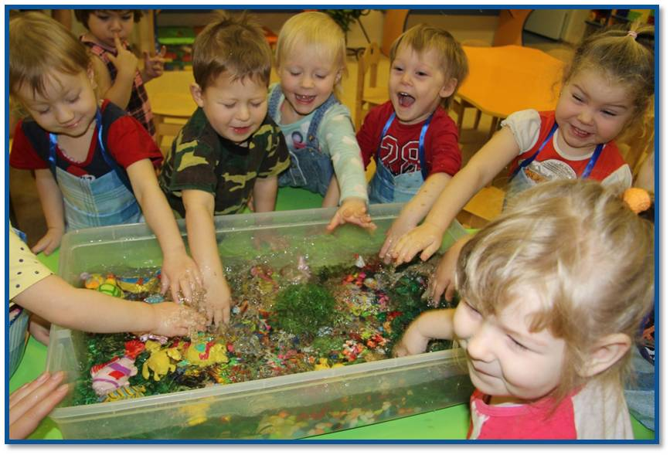
Организация игр с водой

Slide 15
Психолого-педагогическое сопровождение детей с ранней неврологической патологией
Виды работ и мероприятия:
Психопрофилактика (анализ медицинских карт детей, посещение групп для детей с РНП с целью наблюдения и сопровождения детей, отслеживание случаев дезадаптации) ;
Психодиагностика (изучение и диагностика особенностей эмоционального, познавательного развития детей);
Психологическая коррекция и развитие (индивидуальные и групповые занятия, составление индивидуальных карт развития)

Slide 16
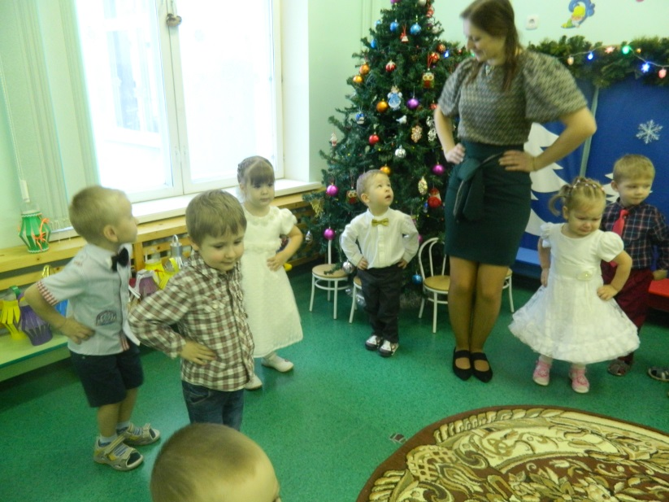
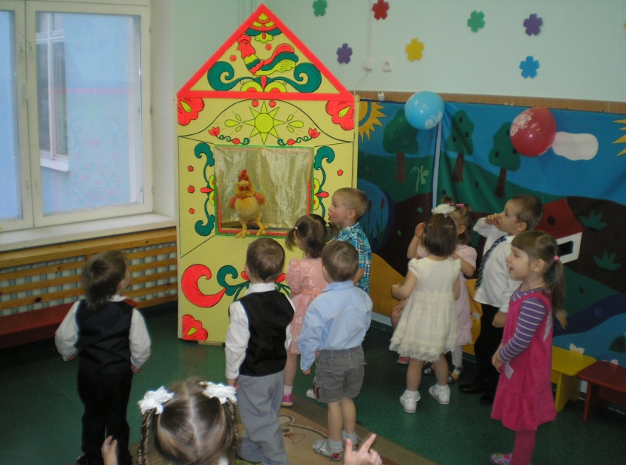
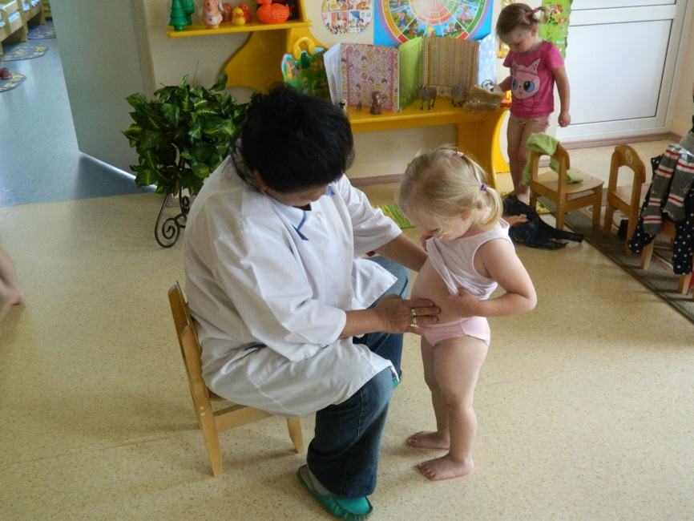

Slide 17
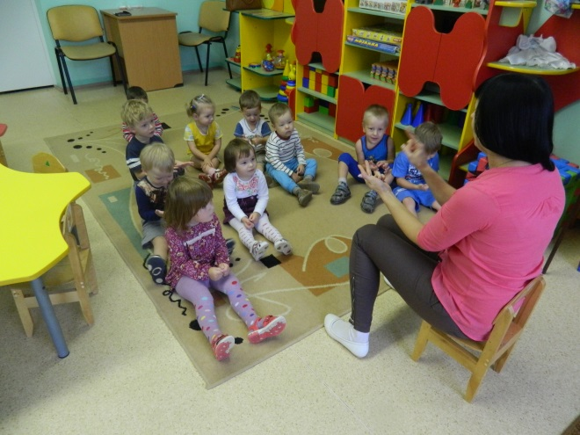
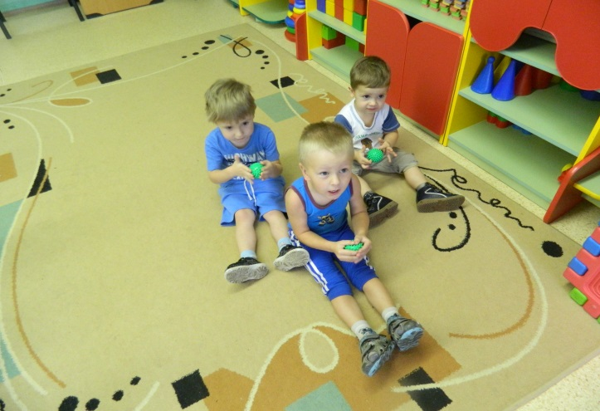
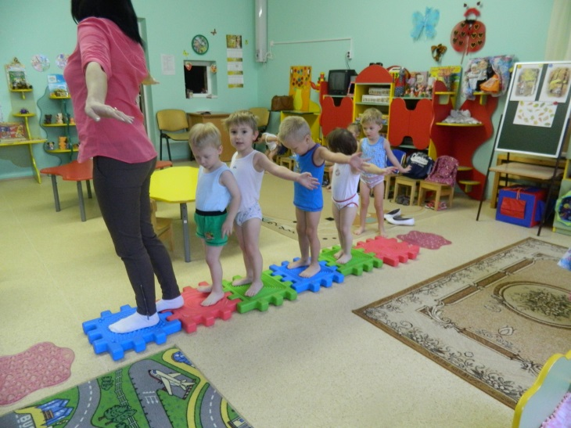
Здоровьесберегающие технологии
Дыхательная гимнастика
Гимнастика динамическая
Пальчиковая гимнастика
Динамические паузы

Slide 18
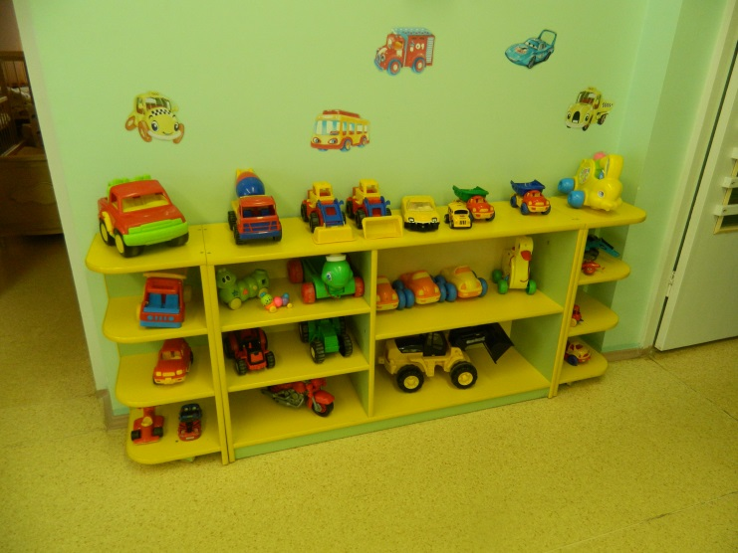
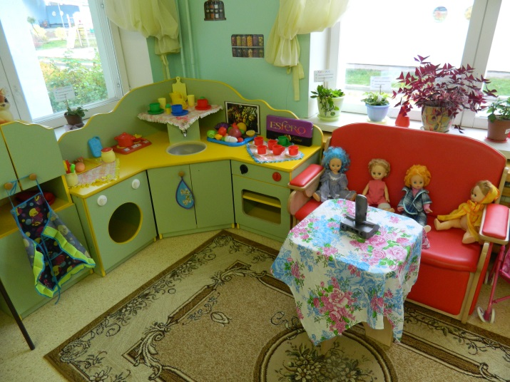
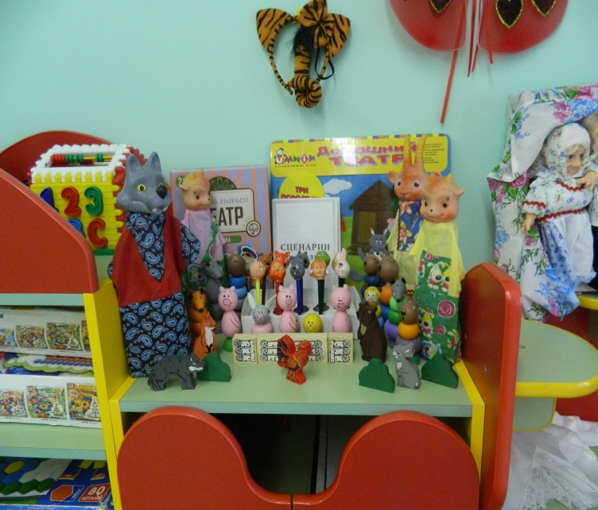
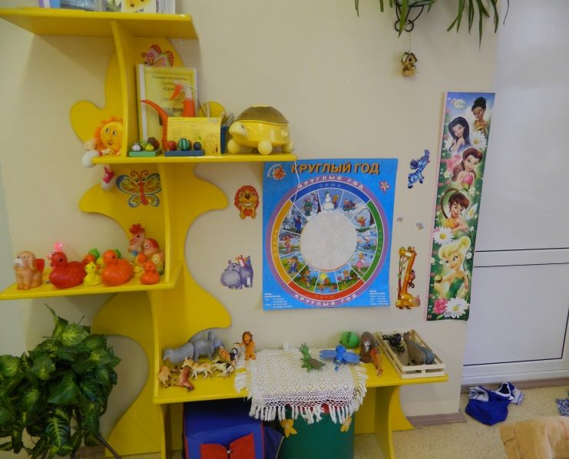
Организация режима жизнедеятельности детей с РНП в группе

Slide 19
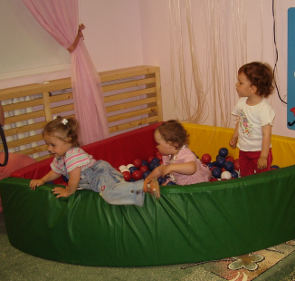
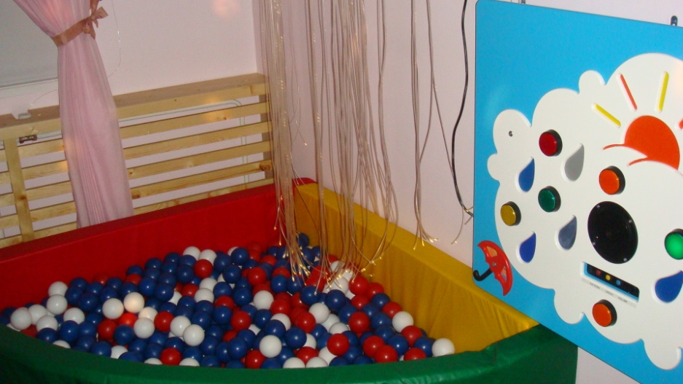
Бассейн представляет собой своеобразную емкость, которая наполняется огромным количеством шариков. Разноцветные мячики для сухого бассейна, которые наполнены воздухом и при давлении принимают первоначальную форму, служат безопасной опорой для тела ребенка

Slide 20
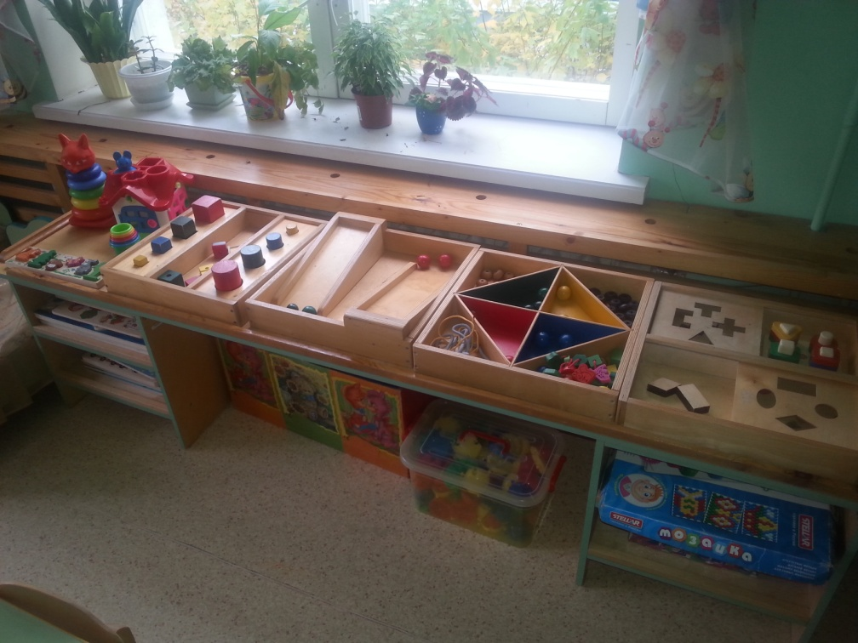
Сенсорный стол разделен на несколько зон, каждая из которых имеет свое назначение. Коробка форм – развитие восприятия формы Горка – развитие пространственных представлений и ориентировок Пирамидки - развитие восприятия величины предметов Упражнение «Шарики» - направлено на развитие умения дифференцировать предметы (шарики) по цветам.

Slide 21
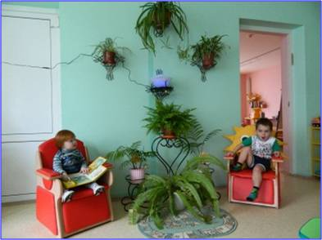
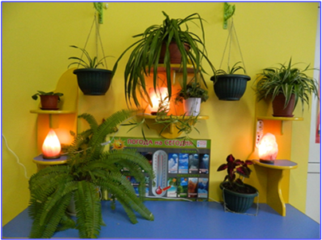
Фитомодуль с увлажнителем воздуха
Фитомодуль с использованием солевых ламп

Slide 22
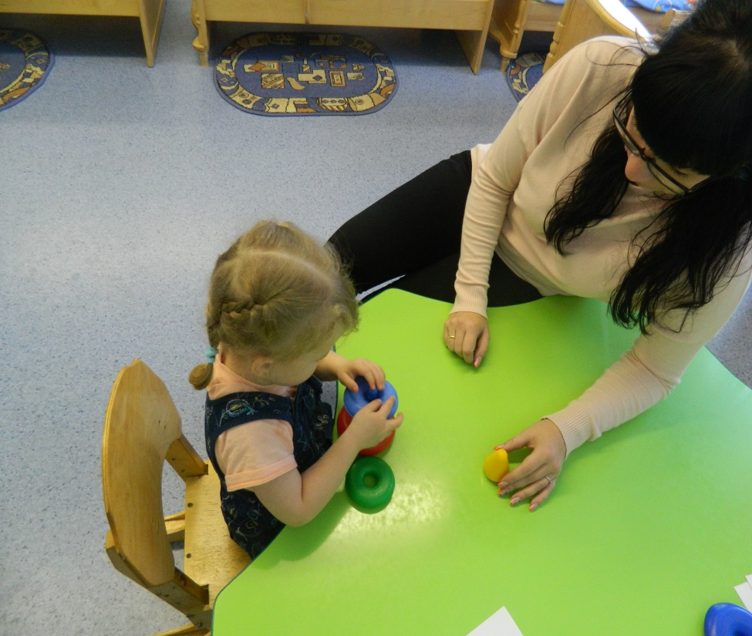
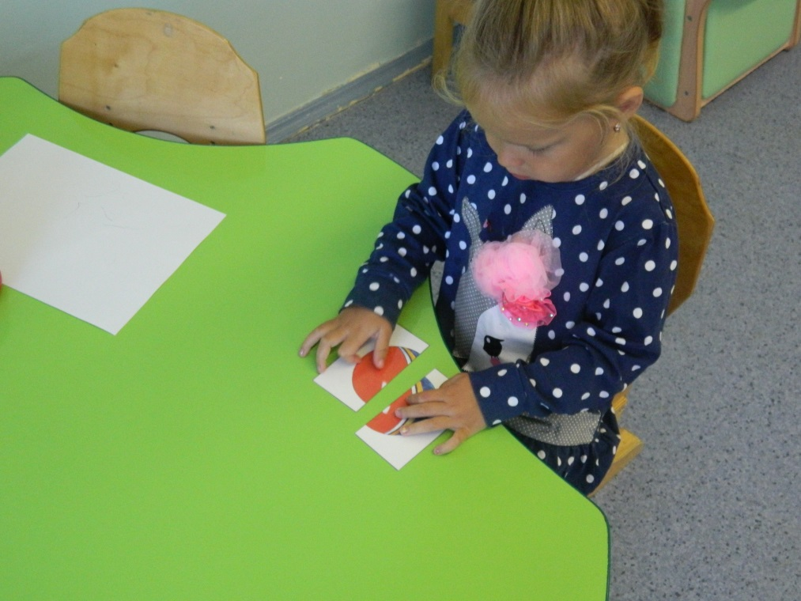

Slide 23
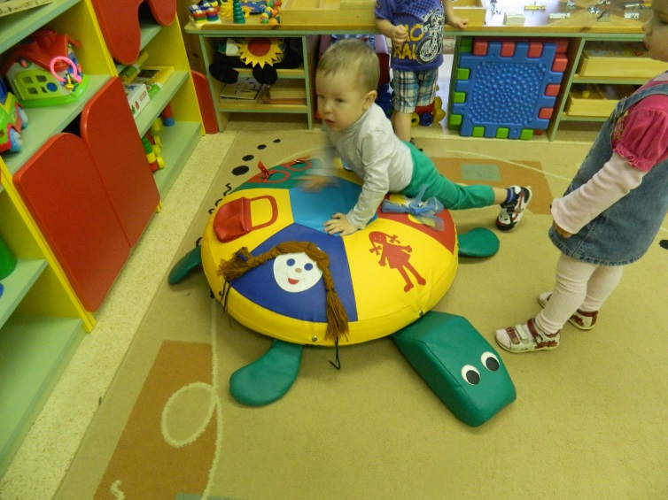
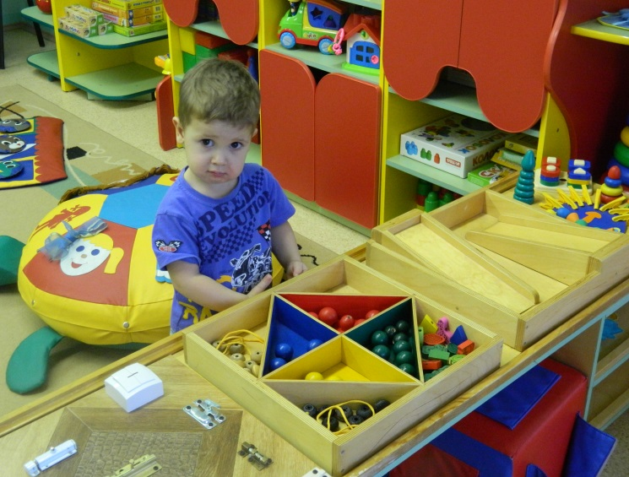
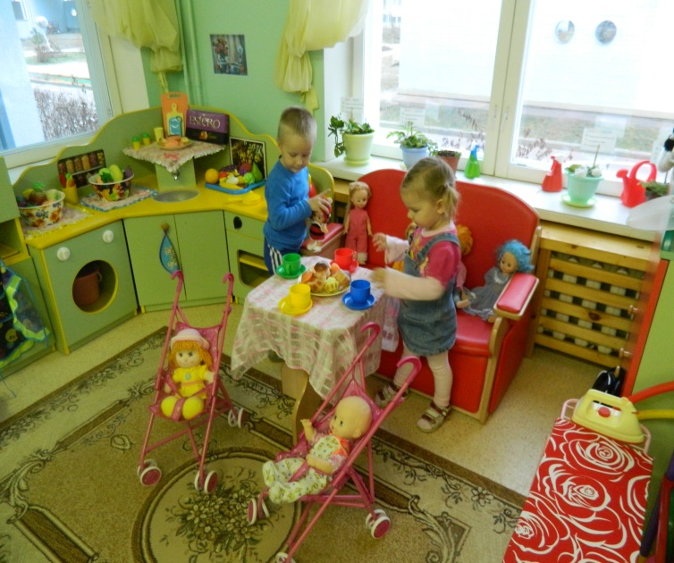
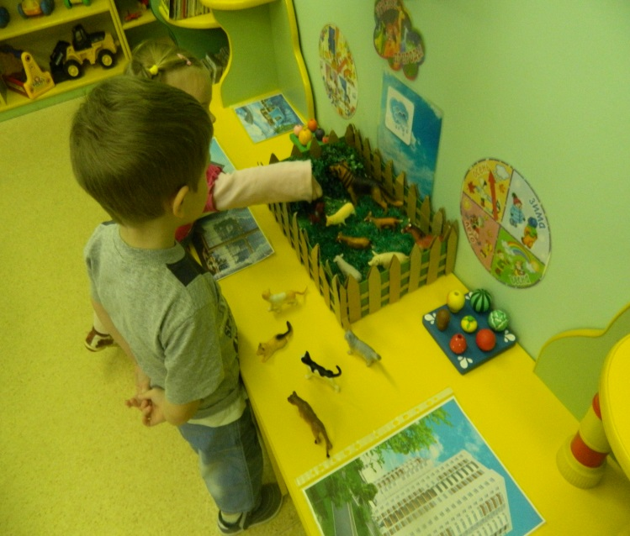

Slide 24
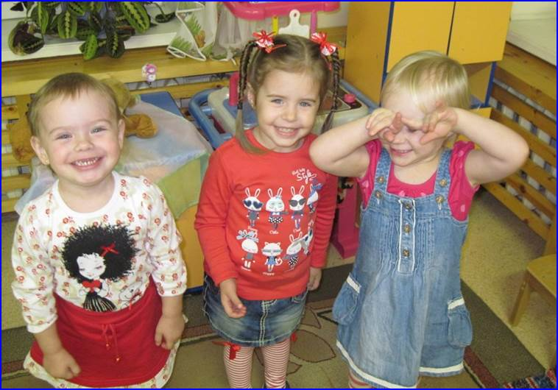

Slide 25
Спасибо за внимание!

